Slide 1
Java项目结构一一领域模型
欧阳博宇 2020.02.19

Slide 2
01
引言
02
应用分层
目录
03
分层领域模型
04
分层领域模型转换工具
05
编写规范

Slide 3
引言
/01

Slide 4
引言
VO
JavaBean
各种XO:DO、VO、DTO、DAO
以及POJO、JavaBean，Domain是什么?
Model
Entity
Doamin
各种XO有何作用以及如何使用?
DTO

Slide 5
应用分层
/02

Slide 6
三层架构
表现层
UI
面向用户
业务逻辑层
BAL
面向业务
数据访问层
DAL
面向数据库

Slide 7
《阿里巴巴开发手册》应用分层
终端显示层
开放接口
Web
Service
Manager
Dao
数据源
外部接口或第三方平台

Slide 8
优点
04
降低系统维护与升级成本
简化问题
逻辑复用/代码复用
02
“
分层化相当于把软件横向切几刀，模块化相当于把软件纵向切几刀
05
”
解耦
01
06
提高团队开发效率

Slide 9
分层领域模型
/03

Slide 10
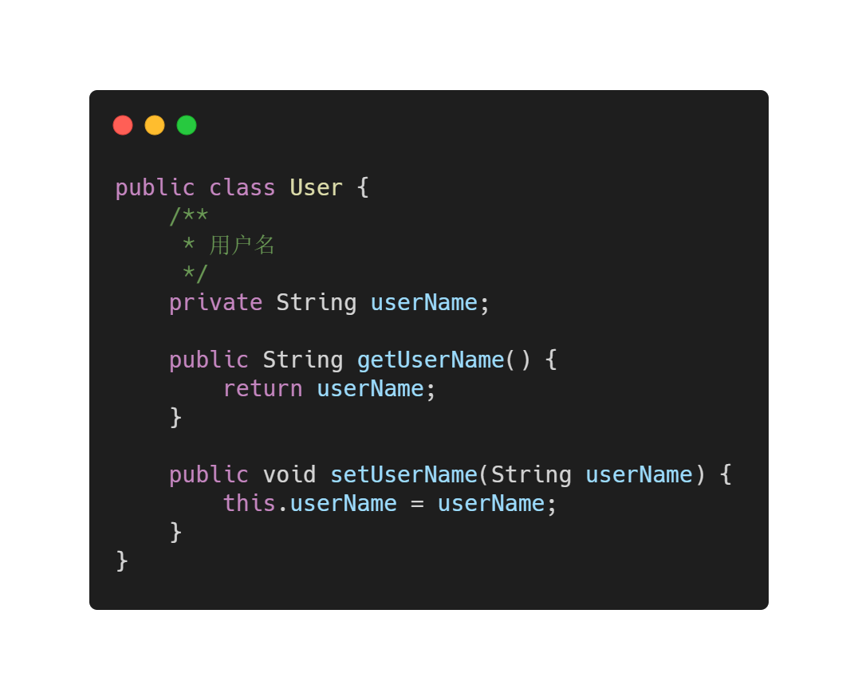
POJO
POJO
Plain Ordinary Java Object 的缩写，表示一个简单 java 对象。
具有一些属性，然后提供对应的getter和setter
PO、VO、DTO 都是典型的 POJO;而 DAO、BO 一般都不是 POJO，只提供一些调用方法。

Slide 11
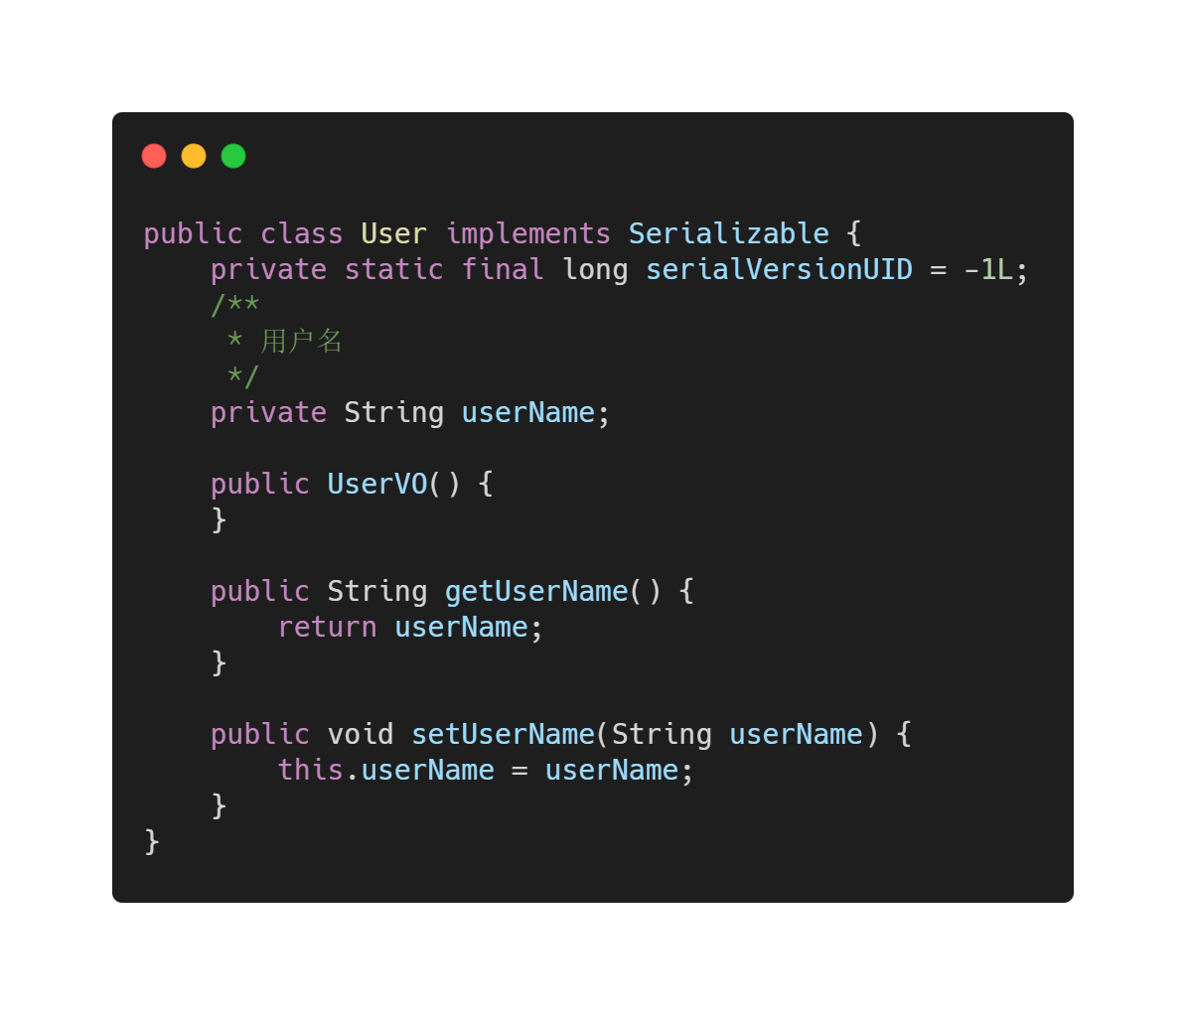
javabean
JaveBean-可序列化的POJO
实现serializable 接口
所有属性为private
提供默认无参构造方法
提供getter和setter

Slide 12
domain、model、entity
Domain
Model
Entity
域的意思。
跟javabean一样， 表示宽泛的模型的意思 。
模型的意思。
一般包里面存的是实体类的模型，一般是用来给前端用的。
一般用于前端显示以及参数校验。
实体的意思。
包中的类与数据库表相对应的 。

Slide 13
分层领域模型规约参考-《阿里参考手册》
DO
Data Object
与数据库表结构一一对应，通过DAO层向上传输数据源对象
PO
Persistant Object
表示数据库中的一条记录映射成的 java 对象。
DTO
Data Transfer Object
数据传输对象，Service或Manager向外传输的对象。
BO
Business Object
业务对象，由Service层输出的封装业务逻辑的对象
AO
Application Object
应用对象，在Web层与Service层之间抽象的复用对象模型，极为贴近展示层，复用度不高
VO
View Object
显示层对象，通常是Web向模版渲染引擎层传输的对象
Query
Query Object
数据查询对象，各层接收上层的查询请求。

Slide 14
包命名
XxxQuery
Query
XxxForm
Model
VO
XxxVO
Domain
DTO
XxxDTO
Entity
XxxEntity|XxxDO|XxxPO

Slide 15
终端显示层
PC
H5
开放接口
Query
VO
Query
DTO
Web层
UserController
OrderController
Query
DTO
Service层
UserService
OrderService
Query/DO
DO
Query
DO
DO
Dao层
UserDao
orderDao
OrderManger
manger层
Query/DO
外部查询对象
外部返回对象
数据库
Mysql
Oracle
外部接口或者第三方平台

Slide 16
优点
1
减小网络流量,减少不必要字段传输
比如查看博客列表，页面只需要展示博客标题，时间，作者等内容，博客内容是不需要返回的；
此处可以定义一个只包含博客标题、时间、作者，不包含博客内容的BlogVO，很方便的处理展示的内容。
2
减小网络流量,减少不必要字段传输
比如查看用户详情接口，数据库用户表中有用户名、密码、性别、手机号码、手机邮箱等字段。后端查看用户详情接口如果返回密码，这是不安全的。
此处可以定义一个不包含密码的UserDetailVO，防止密码传输到前端。

Slide 17
优点
3
方便进行入参校验。
比如使用hibernate validator对前台传过来的请求参数就行参数验证！保证了入参的有效性，减少了重复代码。
4
方便某些字段转换。
比如政治面貌字段，我们在数据库中可能存储的是数字，但是在前端页面我要展示的是中文描述。这种情况下前端可以通过`if/else`的方式来分情况展示。但是如果又增加了一个政治状态，前端需要与后台沟通修改代码。
此处可以定义一个UserVO包含 political ,politicalName。political政治面貌的数值表示，politicalName的中文描述。

Slide 18
优点
5
提高代码可读性以及可维护性，各层只关注自己感兴趣的内容
通过VO、DTO中封装各层输入输出参数或者结果，在类或者类属性字段上添加注释，比起通过Map作为入参出参的方式，能够清晰的了解入参出参的数量以及各字段的具体含义。

Slide 19
分层领域模型带来的问题
1
2
“类臃肿”
模型转换麻烦
类数量可能成倍增长
各层之间模型需要转来转去
产生大量get/set模板代码

Slide 20
分层领域模型转换工具
/04

Slide 21
转换需要考虑的问题
问题
问题
Q2
Q5
属性的名称不同
能不能自定义转换逻辑
Q1
Q4
Q3
相同属性的类型不一样
能不能只复制一部分属性
Q6
集合类属性中的泛型不同
嵌套对象是深拷贝还是浅拷贝

Slide 22
分层领域模型转换工具-PK
工具/框架 | 自定义转换逻辑 | 性能 | 原理 | 说明
人肉赋值set/get | 是 | 极高 | 人工 | 直观，简单，处理速度快 属性过多的时候，人容易崩溃
FastJson | 否 | 一般 | 序列化反序列 | 使用方便 性能一般 不支持不同属性名的复制
Spring BeanUtils工具类 | 否 | 高 | 反射原理 | 使用方便 使用反射原理 不支持不同类型、不同属性名的复制
cglib BeanCopier | 是 | 很高 | 字节码技术 | 使用字节码技术，性能很高 使用复杂
MapStruct | 是 | 高 | 编译时自动生成接口实现类 | 性能等于人工赋值 使用方便，简单,功能强大 需要添加额外的类
介绍的这些转换方法中，在性能上基本遵循：手动赋值 > 字节码生成 > 动态代理 > 反射。
性能排行榜:人肉赋值set/get>MapStruct>BeanCopier>BeanUtils>FastJson

Slide 23
转换工具-实践
在实际项目中，需要综合使用上述方法进行模型转换。
比如较低层的DO，因为涉及到的嵌套对象少，结构简单，所以可以使用BeanUtils直接转。
如果两个模型映射逻辑复杂、嵌套逻辑多且对速度要求很高，可以优先使用MapStruct；
如果是速度、稳定优先的系统并且模型属性值不多，可以直接使用Set、Get实现。

Slide 24
编写规范
/05

Slide 25
编写规范
类命名规范
属性规范
其他规范

Slide 26
编写规范-类命名
1
类名使用 UpperCamelCase 风格，但以下情形例外： DO / BO / DTO / VO / AO/ PO / UID 等。
正例： JavaServerlessPlatform / UserDO / XmlService / TcpUdpDeal / TaPromotion
反例： javaserverlessplatform / UserDo / XMLService / TCPUDPDeal / TAPromotion
2
领域模型命名规约
1） 数据对象： xxxDO， xxx 即为数据表名。
2） 数据传输对象： xxxDTO， xxx 为业务领域相关的名称。
3） 展示对象： xxxVO， xxx 一般为网页名称。
4） POJO 是 DO/DTO/BO/VO 的统称，禁止命名成 xxxPOJO

Slide 27
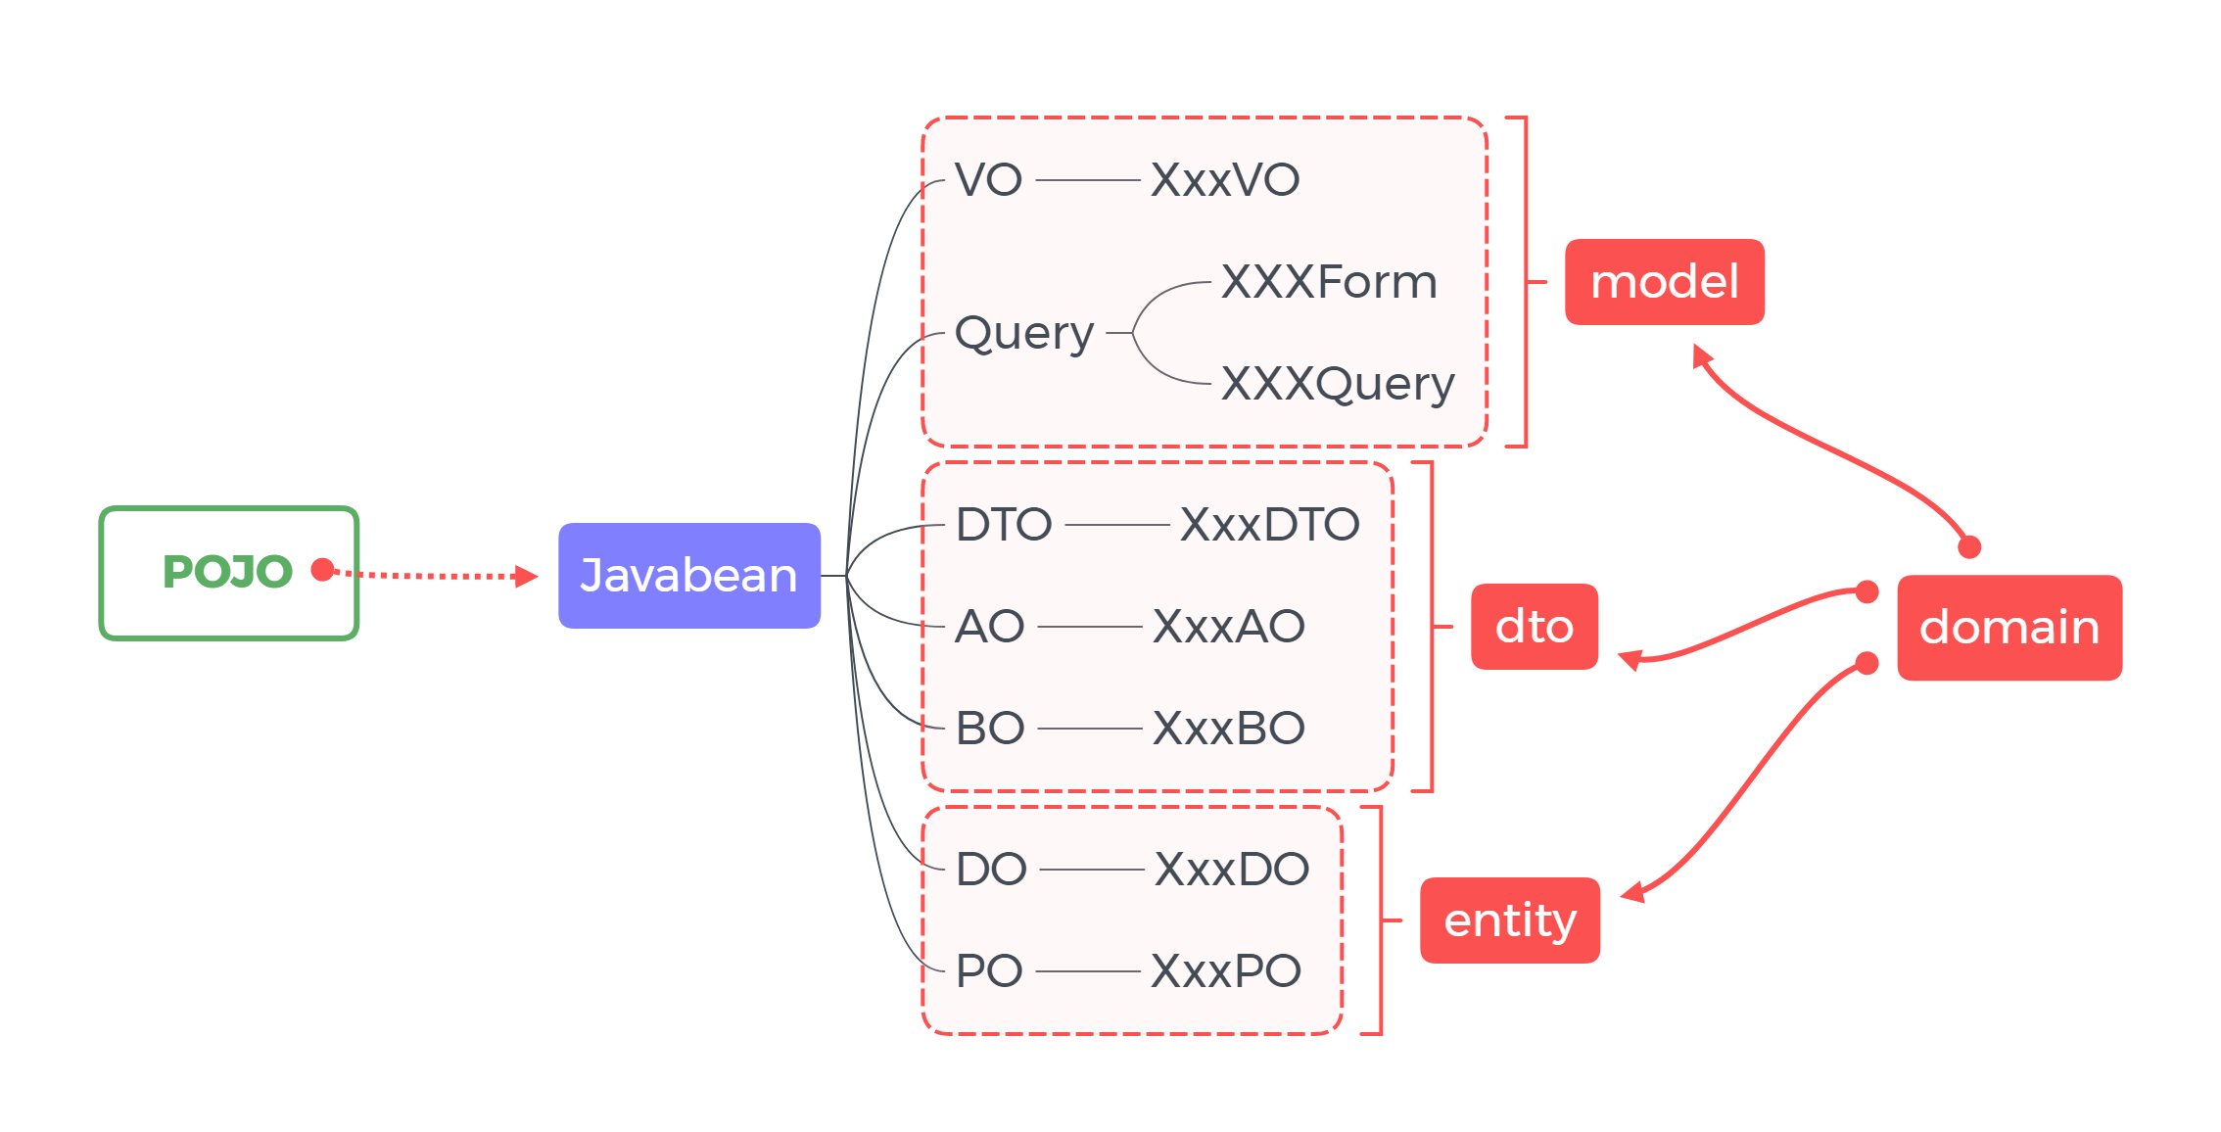
编写规范-类命名

Slide 28
编写规范-属性规则
1
POJO 类中布尔类型变量都不要加 is 前缀，否则部分框架解析会引起序列化错误。
说明：在本文 MySQL 规约中的建表约定第一条，表达是与否的值采用 is_xxx 的命名方式，所以，需要在
<resultMap>设置从 is_xxx 到 xxx 的映射关系。
反例： 定义为基本数据类型 Boolean isDeleted 的属性，它的方法也是 isDeleted()， RPC 框架在反向解析的时候， “误以为” 对应的属性名称是 deleted，导致属性获取不到，进而抛出异常。
2
定义数据对象 DO 类时，属性类型要与数据库字段类型相匹配。
正例： 数据库字段的 bigint 必须与类属性的 Long 类型相对应。
反例： 某个案例的数据库表 id 字段定义类型 bigint unsigned，实际类对象属性为 Integer，随着 id 越来越大，超过 Integer 的表示范围而溢出成为负数。

Slide 29
编写规范-属性规则
3
所有的 POJO 类属性必须使用包装数据类型
说明： POJO 类属性没有初值是提醒使用者在需要使用时，必须自己显式地进行赋值，任何 NPE 问题，或者入库检查，都由使用者来保证。
正例： 数据库的查询结果可能是 null，因为自动拆箱，用基本数据类型接收有 NPE 风险。
反例： 比如显示成交总额涨跌情况，即正负 x%， x 为基本数据类型，调用的 RPC 服务，调用不成功时， 返回的是默认值，页面显示为 0%，这是不合理的，应该显示成中划线。所以包装数据类型的 null 值，能够表示额外的信息，如：远程调用失败，异常退出。
4
定义 DO/DTO/VO 等 POJO 类时，不要设定任何属性默认值
反例： POJO 类的 createTime 默认值为 new Date()， 但是这个属性在数据提取时并没有置入具体值，在更新其它字段时又附带更新了此字段，导致创建时间被修改成当前时间。

Slide 30
编写规范-属性规则
5
禁止在 POJO 类中，同时存在对应属性 xxx 的 isXxx()和 getXxx()方法
说明： 框架在调用属性 xxx 的提取方法时，并不能确定哪个方法一定是被优先调用到。

Slide 31
编写规范-其他
1
序列化类新增属性时，请不要修改 serialVersionUID 字段，避免反序列失败；
如果完全不兼容升级，避免反序列化混乱，那么请修改 serialVersionUID 值
说明： 注意 serialVersionUID 不一致会抛出序列化运行时异常
2
POJO 类必须重写 toString 方法。使用 IDE 中的工具： source> generate toString时，如果继承了另一个 POJO 类，注意在前面加一下 super.toString。
说明： 在方法执行抛出异常时，可以直接调用 POJO 的 toString()方法打印其属性值，便于排查问题。

Slide 32
Thanks. And Your Slogan Here.

